Slide 1

Sensibilisation à la Norme PCI DSS Campagne 2025
Cible : Nouveaux arrivants
Version : 1.0 du 11/12/2024
Propriétaire : DSSI
Classification : Interne

Slide 2
Sommaire
Présentation de la norme
Fraude monétique et cybercriminalité
Les exigences PCI DSS
Présentation détaillée des exigences
Ressources

Slide 3

Sommaire
Présentation de la norme
Fraude monétique et cybercriminalité
Les exigences PCI DSS
Présentation détaillée des exigences
Ressources

Slide 4


1. Présentation de La norme
Historique et définition
Les acteurs de la monétique
Les données de carte
Enjeux et objectifs
Le périmètre PCI DSS

Slide 5


Historique et définition

Slide 6
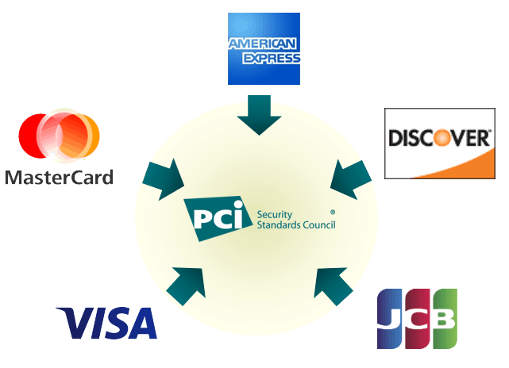

Historique de la norme
Au début des années 2000, et en l'absence d’une vision sécurité, les marques de paiement ont subi des pertes importantes en raison de l’évolution du e-commerce. Cette activité a en effet augmenté le nombre de transactions en ligne et par conséquent, a rendu les fraudes à la carte faciles à réaliser.
Face à cette constante augmentation de la fraude et aux pertes financières engendrées, les principaux acteurs du secteur bancaire ont ressenti le besoin d'établir un ensemble de normes de sécurité.
Visa a ainsi été la première marque de paiement à tenter d’établir un standard de sécurité pour les entités qui acceptent les paiements en ligne. il s’agit du programme CISP (« Cardholder Information Security Program »).
MasterCard, American Express et Discover ont suivi le même chemin en créant leur propre programme de sécurité.
À cette époque, les commerçants qui acceptaient plusieurs types de cartes devaient se conformer à plusieurs programmes de sécurité.
En décembre 2004, les parties intéressées de l’écosystème monétique ont donc décidé de créer un programme de sécurité visant à rassembler et couvrir toutes les mesures de sécurité communes.
En septembre 2006, le consortium PCI SSC a été formé par les marques de paiement dont le but est de gérer l'évolution continue des normes de sécurité des données de cartes de paiement et de ses dérivées.
Depuis novembre 2020

Slide 7

Définition
La norme PCI DSS (Payment Card Industry Data Security Standard) est une réglementation internationale qui vise à renforcer la sécurité des données de carte.
La norme fournit ainsi une base d'exigences techniques et opérationnelles destinées à protéger ces données.
Elle s’applique à toutes les entités qui traitent, stockent ou transmettent des données liées aux paiements par carte.
La conformité à la norme PCI DSS garantit ainsi :
La protection des clients contre la fraude et les violations de données
La réputation de l’entreprise en matière de sécurité
Le respect des exigences des partenaires bancaires et des organismes de paiement.
La dernière version de la norme est la 4.0.1 qui a été publiée en juin 2024.
PUSH est certifiée PCI DSS depuis le 9 août 2024

Slide 8
Les acteurs de la monétique

Slide 9



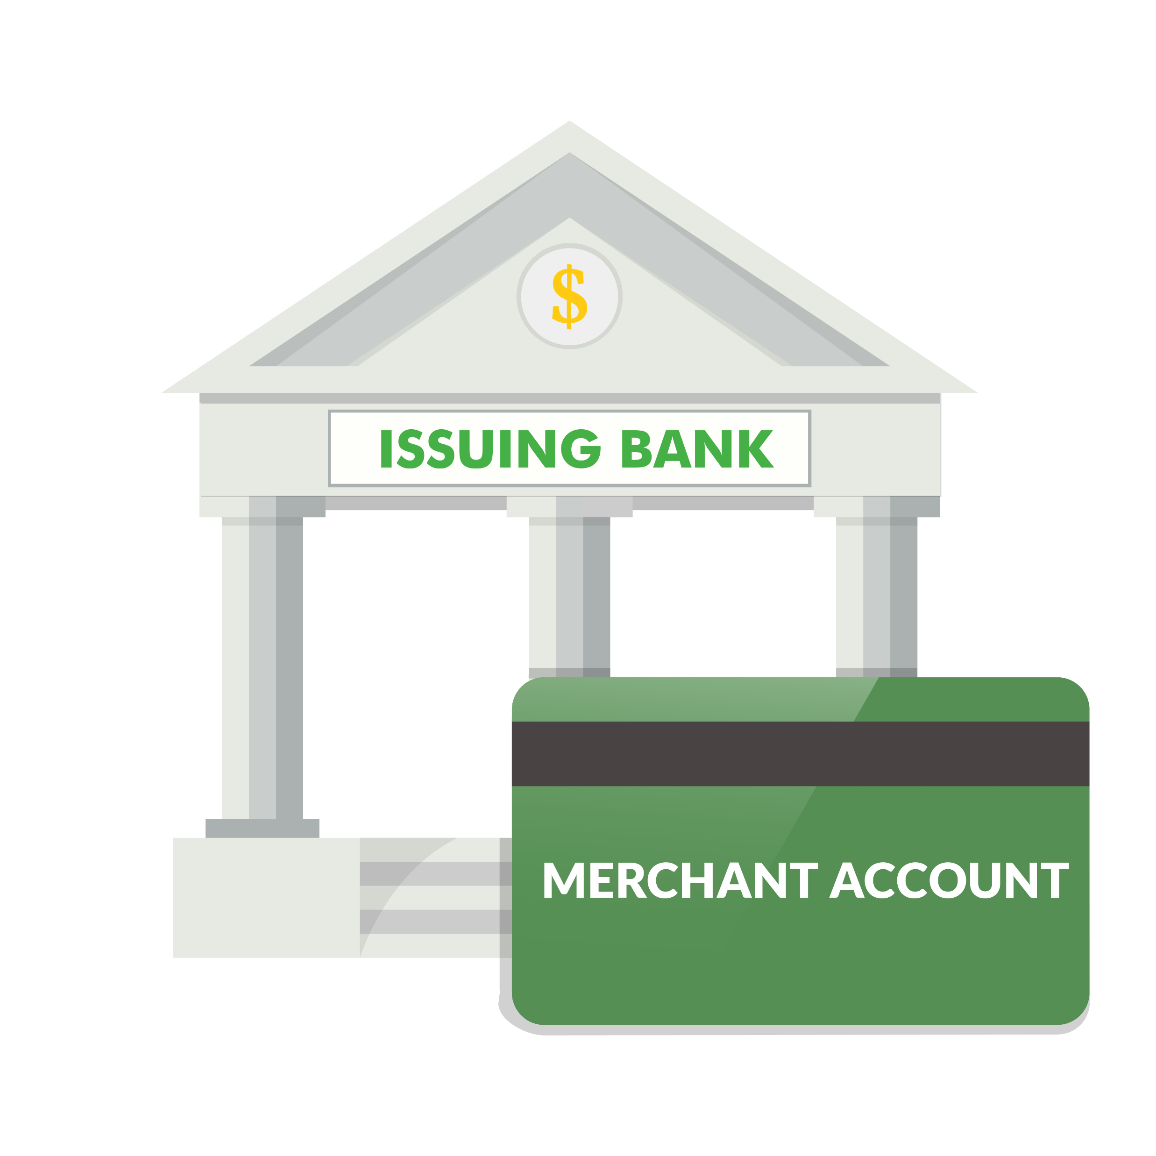

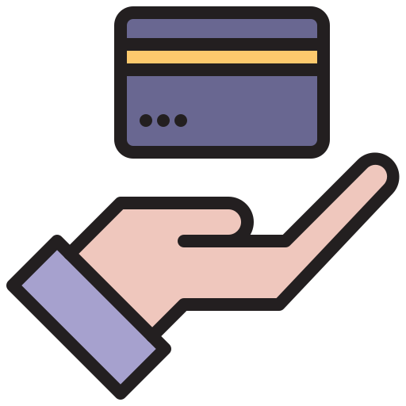

Les acteurs de la monétique
Porteur (Cardholder) : Client porteur de la carte.
Émetteur (Issuer) : Il s'agit de l'organisme financier, une banque par exemple, qui met à disposition de son client (le porteur) un support (la carte bancaire).
Acquéreur (Acquirer) : Il s'agit de l'organisme financier qui met à disposition de son client (un commerçant par exemple) des services d'acquisition de transactions de paiement électronique, notamment grâce à un TPE. Plus généralement, il s'agit de la banque du commerçant (pour les paiements) ou la banque du GAB/DAB où s'effectue le retrait.
Commerçant ou accepteur (Merchant) : Il s'agit du commerçant, artisan, ou tout autre profession libérale qui accepte les moyens de paiement électronique en guise de règlement.
Payment Brand Network
Issuer
Acquirer
Cardholder
Merchants

Slide 10

Les acteurs de la monétique
Réseau de paiement (Payment Brand Network) : Il s’agit du processeur de paiement qui assure l’interopérabilité, la compensation et l’arbitrage (en cas de litige) entre l’émetteur et l’acquéreur.
Il peut être :
Une marque de paiement (Visa, Mastercard, American Express, Discover, JCB ou CUP)
Un réseau privé national (HPS Switch au Maroc, GIMTEL en Mauritanie, SMT en Tunisie, etc.)
Un réseau privé régional (GIM-UEMOA en Afrique de l’Ouest, GIMAC en Afrique centrale)
Payment Brand Network
Issuer
Acquirer
Cardholder
Merchants

Slide 11

Les acteurs de la monétique
Fournisseurs de services (Service Providers) : Il s’agit des entités avec lesquelles les données de porteurs de cartes sont partagées ou peuvent impacter la sécurité des données bancaires.
Par exemple :
Hébergeurs e-commerce
Centres d’appel
Personnalisateurs des cartes bancaires
Passerelle de paiement
Processeurs de transaction
Service postal
Gestionnaires d’infrastructure IT0 (« Information Technology Outsourcing »)
Payment Brand Network
Issuer
Acquirer
Service Providers
Cardholder
Merchants

Slide 12
Les données de carte

Slide 13
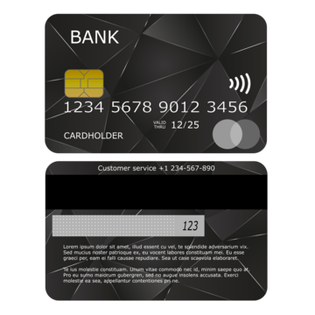
Les données de carte
Nom du porteur
Numéro de carte
Puce
Les données du porteur de carte :
Numéro de carte (PAN)
Nom du porteur
Date d’expiration
Code de service
Les données d’authentification sensibles :
Cryptogramme visuel (CVV2/CVC2/CID/CAV2)
Bande magnétique complète ou son équivalent sur la puce (EMV)
Bloc / code PIN
Date d’expiration
CVV2/CVC2/CID/CAV2
Bande magnétique

Slide 14
Stockage des données de carte
 |  | Éléments de données | Restrictions de stockage | Exigence pour rendre illisibles les données stockées
Données de carte | Données relatives au titulaire de carte (CHD) | Numéro de compte primaire (PAN) | Le stockage est réduit au minimum tel que défini dans l’exigence 3.2 | Oui, tel que défini dans l’exigence 3.5
 |  | Nom du titulaire de la carte | Le stockage est réduit au minimum tel que défini dans l’exigence 3.2 | Non
 |  | Code service
 |  | Date d’expiration
 | Données d’authentification sensibles (SAD) | Données de suivi complet (ou données de piste magnétique) | Ne peut pas être stocké après autorisation tel que défini dans l'exigence 3.3.1** | Oui, les données stockées jusqu’à ce que l'autorisation soit effectuée doivent être protégées par des moyens cryptographiques robustes tel que définie dans l'exigence 3.3.2
 |  | Code de vérification de la carte (CAV2/CVC2/CVV2/CID)
 |  | Code/bloc PIN*
* Code/bloc PIN : version codée ou chiffrée du code PIN envoyé lors de la transaction.
** À l’exception des émetteurs et des entreprises qui supportent les services d'émission des cartes. Les exigences relatives aux émetteurs et aux services d'émission sont définies séparément dans l'exigence 3.3.3.

Slide 15
Enjeux et objecttifs

Slide 16
Intérêts de la norme
Disponibilité
La norme PCI DSS fait un focus sur :
La confidentialité des données de porteurs de carte en priorité
L’intégrité et la traçabilité viennent ensuite
La disponibilité n’est pas un enjeu majeur au sens de la norme
PCI DSS ne traite donc qu’une sous-partie de la sécurité des systèmes d’information.
Traçabilité
Intégrité
PCI DSS
Confidentialité

Slide 17






Risques et enjeux PCI DSS
Sécurité
Lutte contre la fuite massive des données cartes (Data Breach)
Prévention contre la fraude à la carte
Réglementaire
Imposer par les Marques de Paiement
Imposer par des organismes de régulation (comme les Banques Centrales)
Politique de sécurité des groupes bancaires
Marketing
La certification PCI DSS est un label dans l’écosystème monétique, notamment pour les fournisseurs des services de paiement

Slide 18
Périmètre PCI DSS

Slide 19
Le périmètre PCI DSS
People
Process
Technology
Les exigences de sécurité PCI DSS s’appliquent à tous les composants systèmes au sein de l’environnement des données de cartes (CDE) ou ceux qui lui sont connectés.
Le périmètre PCI DSS inclut :
Les processus qui encadrent le traitement des données de cartes
Les technologies (software and hardware) qui supportent ces processus
Le personnel en charge de la gestion et de la mise en œuvre des processus en vigueur
Ainsi, la sécurité n’est pas seulement un enjeu technologique :

Slide 20

Le périmètre PCI DSS
People
Process
Technology
Les exigences de sécurité PCI DSS s’appliquent à tous les composants systèmes au sein de l’environnement des données de cartes (CDE) ou ceux qui lui sont connectés.
Le périmètre PCI DSS inclut :
Les processus qui encadrent le traitement des données de cartes
Les technologies (software and hardware) qui supportent ces processus
Le personnel en charge de la gestion et de la mise en œuvre des processus en vigueur
Ainsi, la sécurité n’est pas seulement un enjeu technologique :
Sensibiliser et former les collaborateurs aux bonnes pratiques en matière de sécurité des systèmes d’information
PEOPLE

Slide 21


Le périmètre PCI DSS
People
Process
Technology
Les exigences de sécurité PCI DSS s’appliquent à tous les composants systèmes au sein de l’environnement des données de cartes (CDE) ou ceux qui lui sont connectés.
Le périmètre PCI DSS inclut :
Les processus qui encadrent le traitement des données de cartes
Les technologies (software and hardware) qui supportent ces processus
Le personnel en charge de la gestion et de la mise en œuvre des processus en vigueur
Ainsi, la sécurité n’est pas seulement un enjeu technologique :
Sensibiliser et former les collaborateurs aux bonnes pratiques en matière de sécurité des systèmes d’information
Mettre en place une gouvernance Cybersécurité adéquate ainsi que des politiques et procédures de sécurité
PEOPLE
PROCESS

Slide 22

Le périmètre PCI DSS
People
Process
Technology
Les exigences de sécurité PCI DSS s’appliquent à tous les composants systèmes au sein de l’environnement des données de cartes (CDE) ou ceux qui lui sont connectés.
Le périmètre PCI DSS inclut :
Les processus qui encadrent le traitement des données de cartes
Les technologies (software and hardware) qui supportent ces processus
Le personnel en charge de la gestion et de la mise en œuvre des processus en vigueur
Ainsi, la sécurité n’est pas seulement un enjeu technologique :
Sensibiliser et former les collaborateurs aux bonnes pratiques en matière de sécurité des systèmes d’information
Mettre en place une gouvernance Cybersécurité adéquate ainsi que des politiques et procédures de sécurité
Mettre en place des solutions de sécurité robustes et adaptées aux exigences et contraintes de l’entreprise
PEOPLE
PROCESS
TECHNOLOGY

Slide 23
2. Fraude monétique et cybercriminalité
Définition
Techniques et moyens de fraude

Slide 24
Introduction

Slide 25

Définition
La fraude monétique (ou fraude à la carte bancaire) est l'utilisation de moyens potentiellement illégaux pour obtenir des données sensibles ou d'autres biens appartenant ou détenus par une institution financière.
La fraude peut être réalisée en utilisant plusieurs moyens ou techniques :
Skimming
Ingénierie sociale (phishing, vishing, smishing)
Pharming
Piratage de cartes NFC

Slide 26

Impacts liés à la Fraude
Coûts directs
Coût de la fraude
Coût de la réémission des cartes
Fuite des données
Coûts indirects
Responsabilité légale en ce qui concerne la protection des données personnelles
Impact négative sur l’image de l’entreprise
Perte de confiance des clients
Perte d’activité
Pénalités de la part des marques de paiement
Coûts des investigations
Coûts pour renforcer le niveau de sécurité
Fraude à la carte

Slide 27
SKimming

Slide 28

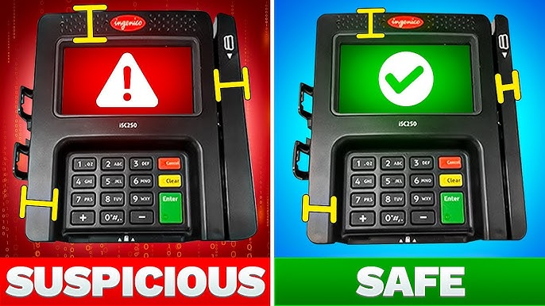
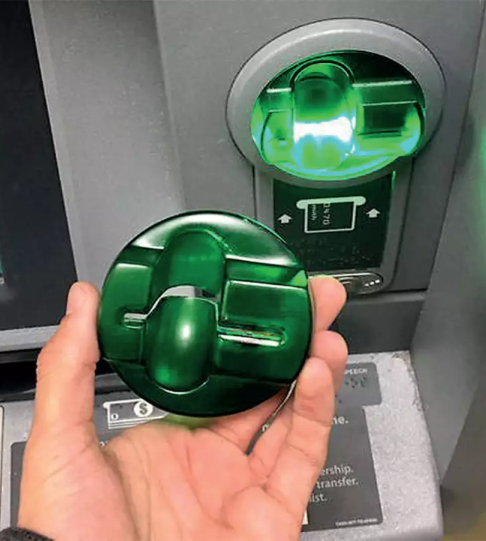
Définition
C’est un type de vol de cartes de paiement où les criminels utilisent des matériaux ou des dispositifs spéciaux qu’ils placent sur les terminaux de paiement TPE, les distributeurs de billets, les GABs…, pour capter les informations présentes sur la bande magnétique.
Si la machine a été compromise, l’attaquant peut capturer les données stockées dans la bande magnétique ainsi que les données d’authentification sensibles, le mot de passe peut être également capturé si un lecteur de clavier falsifié est placé au-dessus.
L’attaquant récupère ensuite le dispositive et le branche sur son ordinateur pour télécharger l’ensemble des données de cartes.

Slide 29

Recommandations
Vérifier les équipements de paiement de façon très fréquente (GAB/DAB, TPE, etc.).
Utiliser le GAB qui se trouve à l’intérieur de la banque si c’est possible.
Examiner le lieu.
Inspecter le lecteur de carte, le Keypad, les caméras…
Superviser régulièrement ses comptes…

Slide 30
Phishing

Slide 31
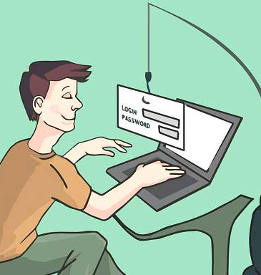
Définition
Le phishing est une technique d’ingénierie sociale utilisée pour voler les données sensibles des victimes, par exemple des données d’authentification ou des données de cartes bancaires.
Cette technique consiste à envoyer des emails qui apparaissent souvent légitimes, et de faire croire à la victime qu'elle s'adresse à un tiers de confiance (banque, administration, etc...), le but étant de voler des informations confidentielles.

Slide 32

Cas de la fraude au président
La fraude au président est une forme avancée d’escroquerie en ligne qui s’appuie sur le phishing.
Les cybercriminels usurpent une identité dans le but de tromper un employé et d'obtenir des informations confidentielles ou de l'argent.
Le fraudeur se présente comme un des dirigeants de l’organisation ou toute autre figure d’autorité et sollicite l’employé afin qu’un virement soit effectué en urgence sur un compte bancaire, généralement domicilié à l’étranger, en vue de la réalisation d’une opération d’acquisition urgente et confidentielle.

Slide 33
Reconnaitre un mail de phishing
1
Un expéditeur qui utilise une adresse email publique
De : « Support Technique iXXX" <support@email.com>
Date : 11/03/2013 07:22
Pour : « YAPI Yapo »
Objet : Annonce importante
Cher YAPI Yapo,
Nous sommes en train d'effectuer l'entretien de basse de données et mise à niveau de notre messagerie pour une meilleure performance. Aussi un virus DGTFX a été détecté dans vos dossiers. Votre compte de messagerie doit être mise à jour à nouveau et sécurisé DGTFX anti-virus Version 2013 pour prévenir les domages à notre messagerie ellectronique et vos fichiers importants.
Pour nous aider à confirmer et à protéger votre compte, remplissez les informations ci-dessous et de nous les renvoyer pour valider votre compte email.
Compte Nom d'utilisateur:
Mot de passe du compte:
Si vous ne le faîtes pas, nous serons obligé de suspendre votre compte de messagerie et de supprimer toute votre messagerie par mesure de précaution.
Cordialement,
Support Technique
Pour nous contacter : +225 07 02 33 99 76
2
Fichier joint non sollicité
Procedure.pdf
3
Fautes d’orthographe
4
Demande d’informations confidentielles par courriel
5
Menaces ou contraintes qui créent un sentiment d’urgence
6
Numéro de contact qui ne correspond pas au numéro habituel

Slide 34
Recommandations
Analyser soigneusement l’URL du site web demandant les données confidentielles.
Utiliser une carte bancaire dédiée seulement pour le paiement en ligne et définir un plafond.
Ne jamais visiter des sites e-commerce via des e-mails ou messages provenant des réseaux sociaux, chat, ou des sites suspicieux.
Éviter d’utiliser les réseaux publics ouverts pour effecteur des achats.
Avant de renseigner les données sensibles, vérifier que HTTPS précède l’URL avec un cadenas vert et un certificat valide (TLS 1.1 ou supérieur).
Utiliser des solutions anti-phishing.
Recourir aux solutions de sécurité recommandées par les marques de paiement (3DS avec OTP).

Slide 35
Vishing

Slide 36

Définition
Le vishing se sert d'arnaques vocales pour duper quelqu’un en lui faisant divulguer de l'information personnelle et/ou financière. Le vishing fonctionne comme le phishing mais il n'a pas toujours lieu sur internet et s'effectue au moyen de la technologie vocale.
La victime potentielle reçoit un message, souvent généré par une synthèse vocale, indiquant qu'une activité suspecte a eu lieu sur son compte bancaire, sa carte, ou un autre service financier à son nom. La victime est invitée à appeler un numéro de téléphone spécifique et à fournir des informations pour "vérifier l'identité" ou "s'assurer qu'il n’y a pas de fraude".

Slide 37
Recommandations
Aucune banque ne vous demandera par courrier électronique, télécopie ou téléphone ce genre de renseignements.
Si un message vous demande de rappeler tel numéro, ne le composez pas.
Ne jamais communiquer des informations personnelles ou sensibles (données de cartes ) en répondant à un appel non sollicité.
Ne jamais communiquer les OTP reçus par SMS.

Slide 38
Smishing

Slide 39
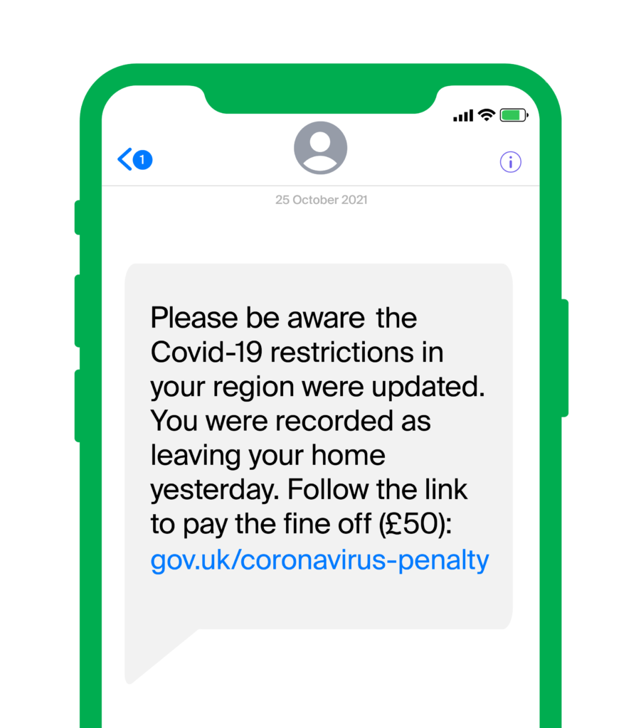
Définition
Smishing est l’abréviation de « SMS phishing »
Il s'agit d'une attaque au cours de laquelle l'utilisateur est incité à télécharger un trojan, un virus ou un autre logiciel malveillant sur son téléphone portable ou un autre appareil mobile.
Ou encore, les attaquants utilisent des messages textuels qui vous incitent à cliquer sur des liens ou à fournir des informations personnelles en réponse à un message textuel provenant d'une source apparemment fiable, comme une banque.

Slide 40
Recommandations
Ne jamais cliquer sur les liens que vous obtenez sur votre téléphone.
Vérifiez l'heure à laquelle le message inconnu a été envoyé. Si le SMS a été envoyé à une heure inhabituelle, c’est un autre signe de smishing.
Ne jamais répondre à un message qui vous demande des informations personnelles ou confidentielles.
Ne jamais installer des applications depuis un message texte.

Slide 41
PHARMing

Slide 42
Définition
Le pharming est une méthode avancée de vol d’identité qui consiste à installer un code malveillant sur une machine personnelle ou un serveur, en redirigeant les utilisateurs vers des sites malveillants à leur insu.
Les criminels qui participent à telles attaques sont techniquement plus avancés. Ils sont ainsi capables d’imiter un site web légitime et rediriger ensuite des milliers d’utilisateurs en installant un ensemble de lignes de code.
Deux méthodes sont utilisées :
La première méthode consiste à infecter la machine de l’utilisateur par un virus ou un code malveillant, permettant ainsi la modification du fichier localhost.
La deuxième méthode consiste à compromettre le serveur de nom de domaine (DNS).

Slide 43
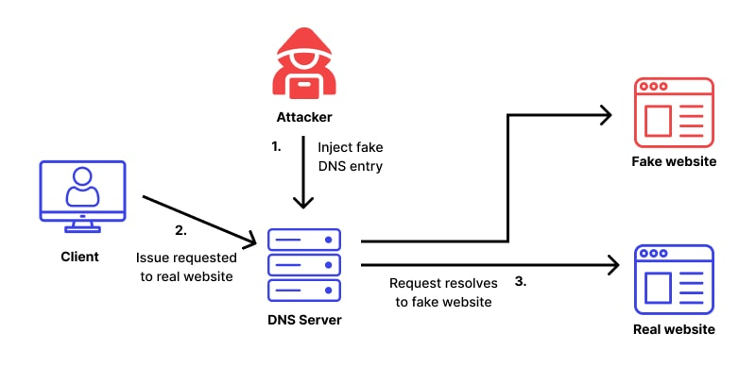
LE mécanisme
La fraude exploite les vulnérabilités de DNS (Domain Name Server) qui permet de faire la correspondance entre une URL et une adresse IP.
L’attaquant manipule le serveur DNS en remplaçant l’adresse IP du site web légitime avec celle de son site web (qui ressemble au site légitime).
L’utilisateur essaye de se connecter au site web e-commerce pour effecteur un paiement en ligne.
Le serveur compromis lui renvoie l’adresse IP du faux site web qui est sous le contrôle de l’attaquant.
L’attaquant récupère toutes les données de carte renseignées par l’utilisateur à son insu.

Slide 44
Recommandations
Sensibilisation des Clients/Employés :
La prévention contre les fraudes via le pharming est préférable au contrôle des dommages.
Contactez l’équipe de sécurité si vous doutez de l’authenticité du site web.
Vérifiez toujours que le protocole HTTPS est présent au lieu de HTTP au début de l’URL du site web.
Vérifier les détails du certificat (fonctionnalité disponible sur Google Chrome, Mozilla et Safari).
Technologies :
Installer un WAF (Web Application Firewall) pour identifier les codes frauduleux au niveau des sites web.
Utiliser le protocole DNS Secure (DNSSEC).
Recourir aux solutions recommandées par les marques de paiement (par exemple, OTP avec 3DS Secure).
Installer certaines fonctions de sécurité au niveau de serveur DNS (par exemple, HIDS, DNS Traffic Spikes...).

Slide 45
Piratage des cartes NFC

Slide 46

Définition
NFC (Near Field Communication ) est la technologie qui permet à deux périphériques (téléphone/carte bancaire et le terminal de paiement) de communiquer entre eux lorsqu’ils sont très proches (4 cm).
La connexion « sans contact » ou « contactless » utilise les radios fréquences similaires à RFID (Radio frequency identification).
La puce NFC utilise la fréquence (13,56MHz) qui fonctionne seulement si les puces sont plus proches.
Exemple des applications mobile NFC : Apple Pay, Android Pay, and Samsung Pay.

Slide 47
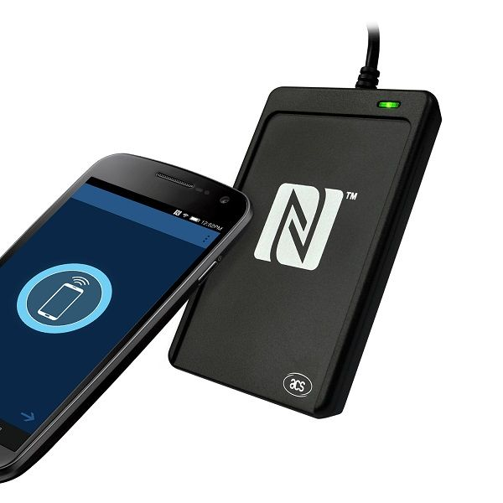
Le mécanisme
Les criminels utilisent des lecteurs NFC spécifiques capables de capturer des données sensibles présentes sur la carte bancaire si la fonctionnalité NFC est activée.
Les informations capturées incluent notamment : Nom et prénom du porteur, données PAN et la date d’expiration.
Les criminels se servent de ces données pour procéder à des achats sur internet.

Slide 48
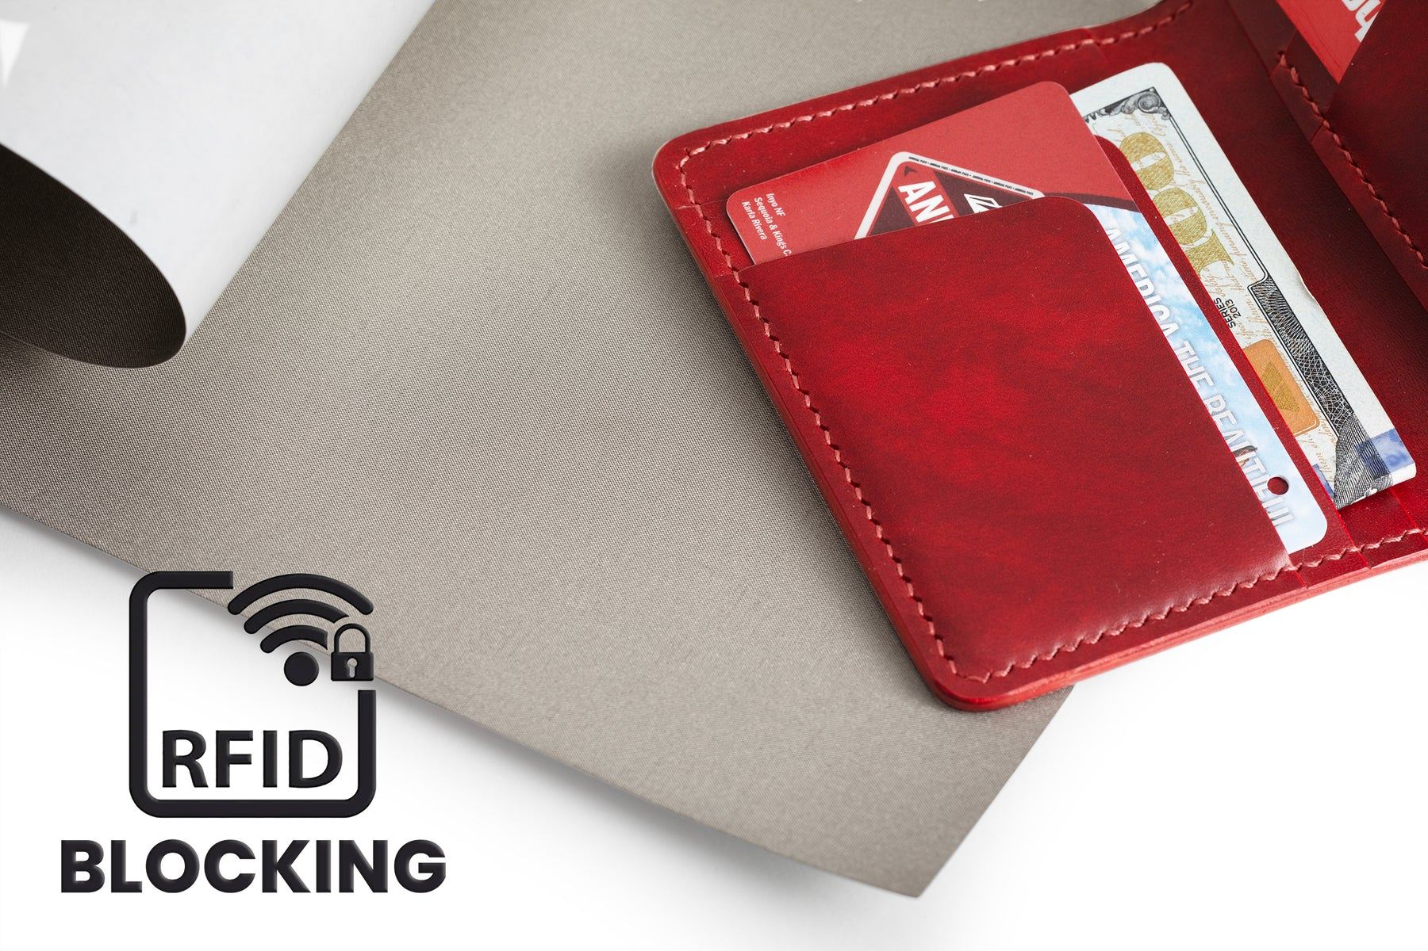
Recommandations
Utilisez des portefeuilles « RFID-Blocked » afin de bloquer toute communication entre la carte bancaire et un dispositif de scan.
Désactivez la fonctionnalité NFC auprès de la banque émettrice en cas de non-utilisation.
Lisez attentivement la politique d’utilisation de vos données de carte par les applications mobiles (Android Pay, Apple Pay …)
Gardez votre smartphone à jour pour éviter toute compromission liée à des vulnérabilités NFC.
Supervisez et surveiller régulièrement ses comptes.

Slide 49
3. Les Exigences PCI DSS
Évolutions de la norme
Processus de certification PCI DSS
Vue d’ensemble des exigences

Slide 50
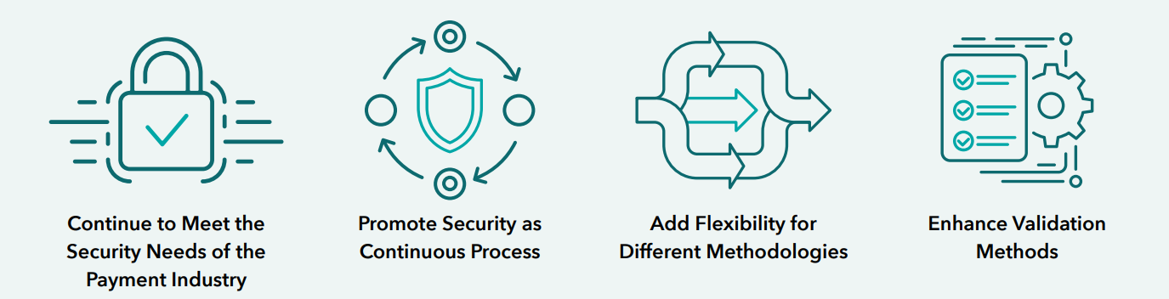
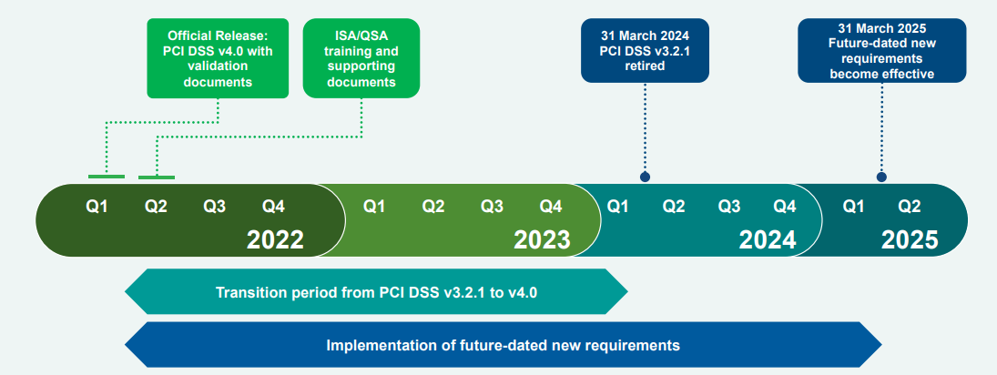
Évolutions de la norme
Types de changements apportés dans la version 4.0 :
Evolutions des exigences
Directives ou clarifications
Structure ou format
64 nouvelles exigences introduites :
En vigueur immédiatement pour toutes les évaluations PCI DSS v4.0
Bonnes pratiques jusqu'au 31 mars 2025, après quoi elles entrent en vigueur.
Types de changement apportés dans la version 4.0.1 :
Corrections des erreurs de formatage et de typographie
Clarifie l'orientation et l'intention de certaines exigences et directives

Slide 51







Processus de certification PCI DSS
Cartographie des données de carte
Maintien de la conformité
Audit initial
Audit à blanc
Formation
Recommandations
Audit de certification

Slide 52
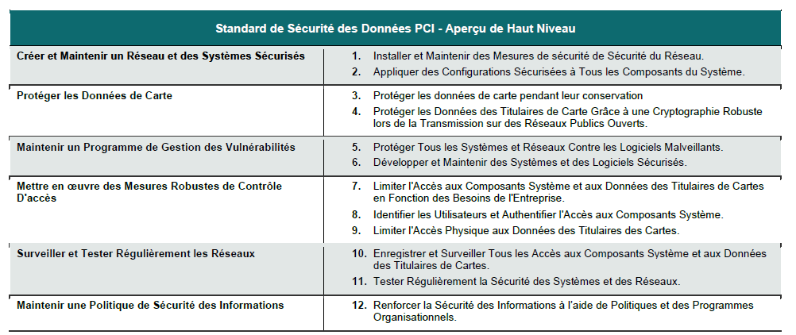
exigences PCI dss – Vue d’ensemble
2. Modifier les paramètres de sécurité par défaut
1. Déploiement de pares-feux
3. Protéger les données CHD stockées
12. Maintien d’une politique de sécurité
Créer et Maintenir des réseaux sécurisés
4. Protéger les données CHD en transit
Gérer une politique de sécurité des informations
Protéger les données de titulaires de cartes
Objectifs & Exigences
11. Tests de sécurité
5. Protection contre les logiciels malveillants
Surveiller et tester les réseaux
Gérer les vulnérabilités
10. Surveillance des accès aux données de titulaire de carte
Mettre en œuvre des Contrôles d’accès
6. Sécurité des DEV
9. Restrictions des accès physiques
7. Restriction des accès aux données de titulaires de cartes
8. Utilisation d’identifiants utilisateurs uniques

Slide 53
4. Présentation détaillée des Exigences
Vue détaillée des exigences 1 à 12

Slide 54
Exigence 1

Slide 55


Installer et maintenir les contrôles de sécurité réseau
Établir des standards de configuration :
Mettre en place un processus formel d’approbation et de recette des connexions externes et des changements de la configuration des contrôles de sécurité réseau
Établir un schéma réseau à jour et complet indiquant toutes les connexions à l’environnement hébergeant les données bancaires (y compris les connexions sans fils)
Établir un diagramme à jour des flux bancaires aux niveaux systèmes et réseaux
Exiger un pare-feu pour toutes les connexions externes et pour toutes les communications entre la DMZ et la zone interne
Établir une liste documentée des services, protocoles et ports utilisés
Exiger une revue semestrielle de la configuration contrôle de sécurité mis en œuvre (pares-feux, routeurs, etc.)

Slide 56
Installer et maintenir les contrôles de sécurité réseau
Créer des configurations qui limitent les connexions entre les réseaux non approuvés et le CDE* :
Sécuriser les fichiers de configuration des contrôles de sécurité contre tout accès non autorisé
Installer des pares-feux entre chaque réseau sans fils et le CDE
Interdire tout accès direct public entre internet et tout composant du CDE :
Interdire le trafic sortant non autorisé du CDE vers internet
Créer une DMZ pour tous les composants pouvant être accessibles au public
Installer un pare-feu personnel ou une fonctionnalité équivalente sur tout appareil informatique portable ayant un accès à internet et au CDE
* CDE : Cardholder Data Environment

Slide 57
Exigence 2

Slide 58


Appliquer les configurations sécurisées à tous les composants du système
La règle 2.1.2 a été ajoutée comme nouvelle exigence pour les rôles et les responsabilités. Cette exigence est effective immédiatement pour toutes les évaluations de la version 4.0.1.
Les rôles et les responsabilités pour l'exécution des activités de l’exigence 2 doivent être documentés, attribués et compris.
Pourquoi
Si les rôles et les responsabilités ne sont pas formellement attribués, le personnel peut ne pas être conscient de ses responsabilités quotidiennes et les activités essentielles peuvent ne pas avoir lieu.
Exemples
Matrice d’attribution des responsabilités (matrice RACI) qui indique qui est responsable, redevable, consulté et informé (Responsible, Accountable, Consulted, Informed).

Slide 59

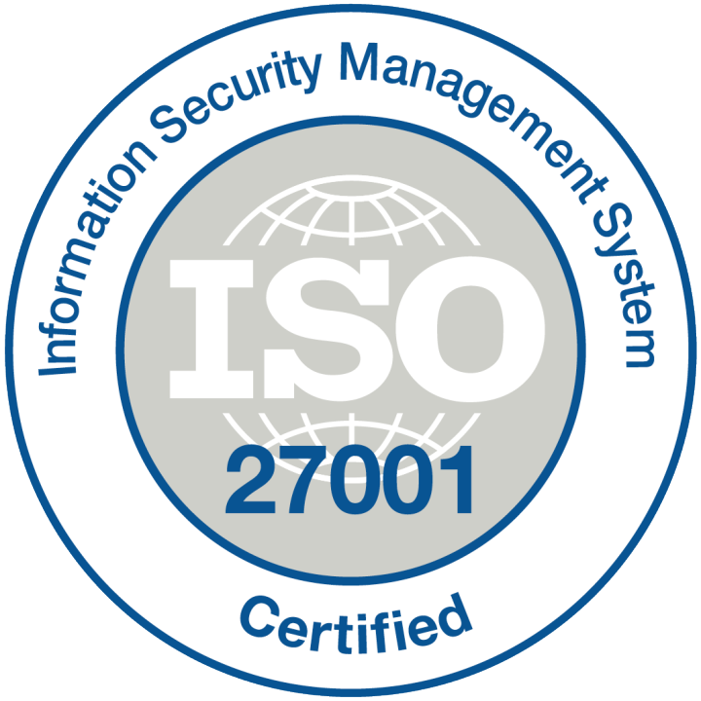

Appliquer les configurations sécurisées à tous les composants du système
Développer des standards et des modes opératoires pour tous les composants du système :
S’assurer que ces standards traitent toutes les vulnérabilités de sécurité connues et qu'elles sont conformes aux normes de renforcement des systèmes acceptées par l'industrie.
Les sources de normes de durcissement des systèmes acceptées par l'industrie peuvent inclure :
Center for Internet Security (CIS)
International Organization for Standardization (ISO)
SysAdmin Audit Network Security (SANS)
National Institute of Standards Technology (NIST)

Slide 60

Appliquer les configurations sécurisées à tous les composants du système
S’assurer que les standards de tous les composants du système supportent au minimum :
Le changement de tout paramètre par défaut et la suppression des comptes par défaut
La modification des paramètres par défaut pour les réseaux sans-fils (mot de passe, désactivation de la clé WEP, modification du SSID par défaut, chaine publique SNMP, désactivation du broadcast du SSID)
La désactivation/suppression de tous les services et protocoles inutiles au fonctionnement du système
Chiffrer tous les accès administratifs non-console à l’aide d’une cryptographie robuste :
SSH v2
HTTPS / TLS 1.2

Slide 61
Exigence 3

Slide 62

Protéger les données de titulaires de cartes stockées
Règles de gestion relatives à la sécurité des données de cartes lorsqu’elles sont stockées :
Stocker le minimum nécessaire d’information (en cas de besoin métier)
Ne pas stocker les informations sensibles d’identification, même de manière chiffrée : cryptogramme visuel (3 derniers chiffres), code PIN, données de la piste magnétique après le processus d’autorisation
Exception : stockage autorisé pour les émetteurs si sécurisé et justifié par un besoin professionnel légitime.
Masquer les numéros de cartes (PAN) lorsqu’ils sont affichés :
Bonne pratique : au maximum, seuls les 6 premiers et les 4 derniers peuvent être visibles.
Protéger les clés de chiffrement tout en respectant les points suivants :
Restreindre l’accès à ces clés au personnel autorisé uniquement
Stockage sécurisé des clés dans aussi peu d’emplacements que possible
Chiffrement des clés de chiffrement des données avec des algorithmes robustes
Possibilité d’utiliser un boîtier HSM (Hardware Security Module).

Slide 63
Protéger les données de titulaires de cartes stockées
Des nouvelles exigences ont été rajoutées pour renforcer la sécurité des données de cartes au stockage :
La règle 3.1.2 a été ajoutée comme nouvelle exigence pour les rôles et les responsabilités. En effet, les rôles et les responsabilités pour l'exécution des activités de l’exigence 3 doivent être documentés, attribués et compris.
La règle 3.3.2 a été ajoutée comme nouvelle exigence de chiffrer les données d’authentification sensibles « SAD » qui sont stockés électroniquement avant l'achèvement de processus d'autorisation, ce qui signifie que les entités devraient envisager de chiffrer les SAD avec une clé de chiffrement différente de celle utilisée pour chiffrer le PAN.
La règle 3.4.2 a été ajoutée en tant que nouvelle exigence relative à l'utilisation de technologies d'accès à distance et de contrôles techniques visant à empêcher la copie et/ou le déplacement du PAN pour l'ensemble du personnel, à l'exception des personnes disposant d’une autorisation documentée et explicite et d'un besoin professionnel légitime et défini.
La règle 3.5.1.1 a été ajoutée comme nouvelle exigence pour les fonctions de hachage avec clé de chiffrement lorsque le hachage est utilisé pour rendre le PAN illisible, ce qui signifie qu'une fonction de hachage qui incorpore une clé secrète générée de manière aléatoire offre une résistance aux attaques par force brute.
NB : L’organisme doit se référer à la section « Guidance » pour plus de détails sur les fonctions de hachage.
Note : Cette exigence est bonne pratique jusqu’au 31 Mars 2025.

Slide 64
Protéger les données de titulaires de cartes stockées
La règle 3.5.1.2 a été ajoutée en tant que nouvelle exigence visant à renforcer la protection de la confidentialité de PAN au stockage. En effet, si le chiffrement de disques ou de la partition (plutôt que le chiffrement des fichiers, colonnes de la base de données, etc.) est utilisé pour rendre le PAN illisible, il est mis en œuvre uniquement de la manière suivante :
Sur des supports électroniques amovibles, OU
S'il est utilisé pour des supports électroniques non amovibles, le PAN est également rendu illisible par un autre mécanisme conforme avec l’exigence 3.5.1 (hachage, troncature, tokenisation, chiffrement).

Slide 65
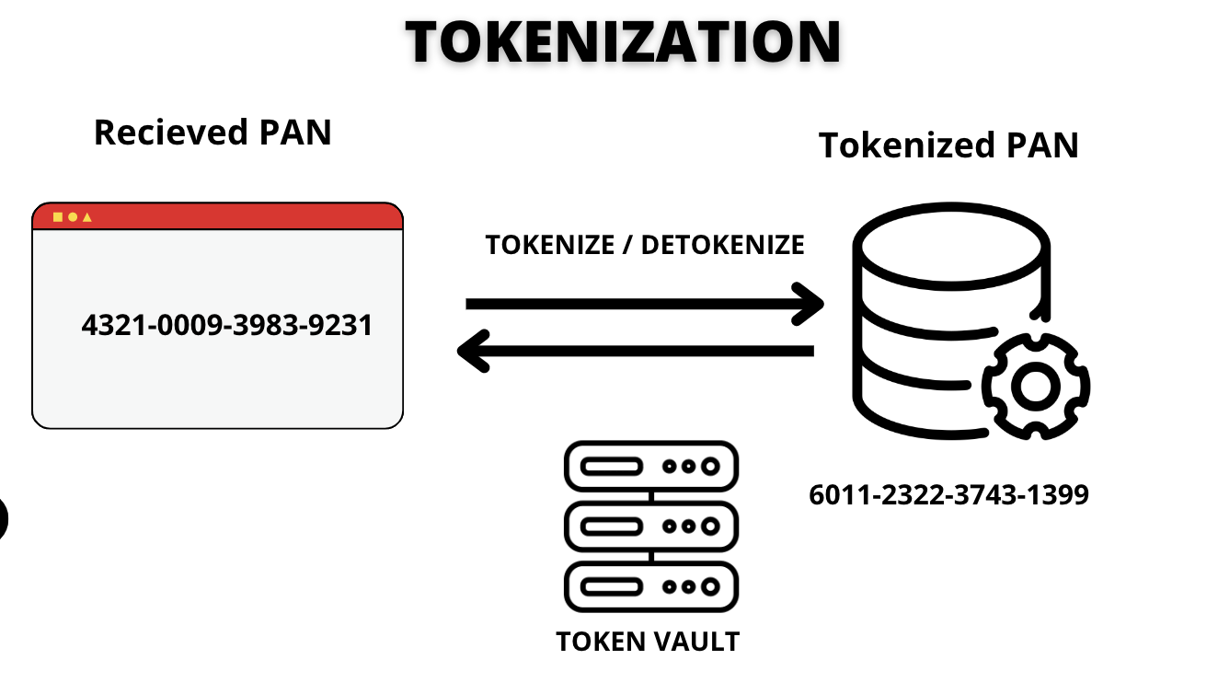
Protéger les données de titulaires de cartes stockées
Différences entre les techniques proposées pour l’illisibilité du PAN
Tokenisation : Substitution de données bancaires (numéro de carte par exemple) par des données ou identifiants uniques appelés « jeton » (token en anglais).

Slide 66
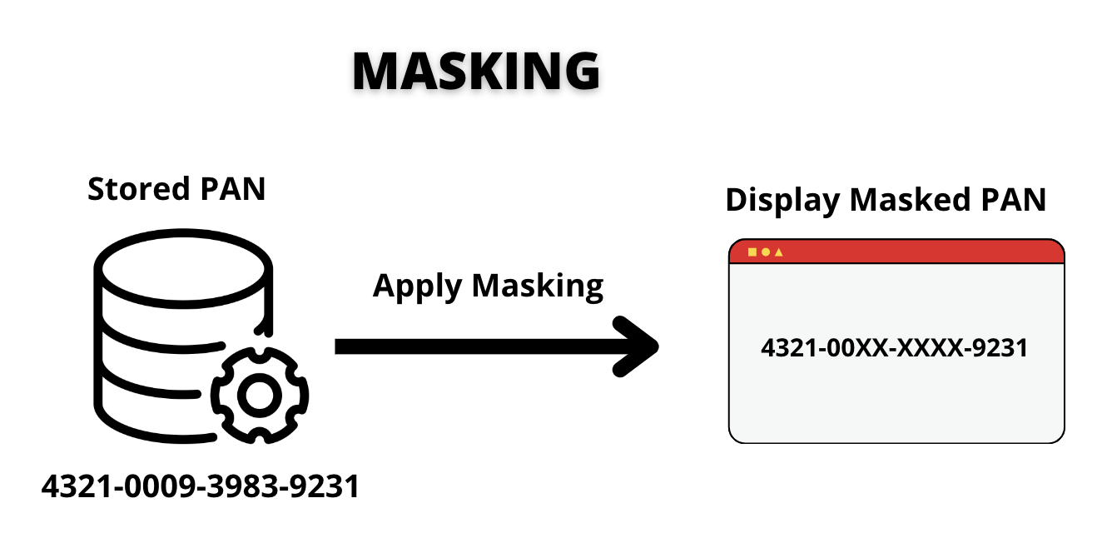
Protéger les données de titulaires de cartes stockées
Différences entre les techniques proposées pour l’illisibilité du PAN
Tokenisation : Substitution de données bancaires (numéro de carte par exemple) par des données ou identifiants uniques appelés « jeton » (token en anglais).
Masquage du PAN : Méthode de dissimulation d’une partie du PAN lorsqu'il est affiché ou imprimé (par exemple, sur des reçus papier, des rapports ou des écrans d'ordinateur), utilisée lorsqu'il n'y a pas de besoin métier de visualiser l'intégralité du PAN

Slide 67
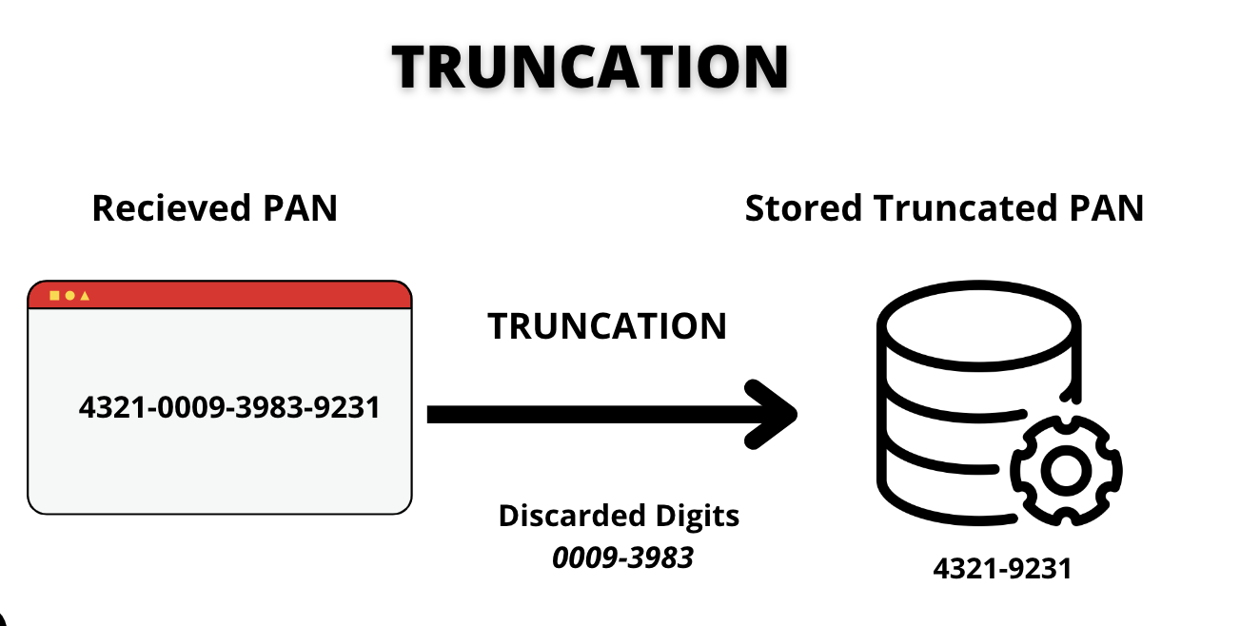
Protéger les données de titulaires de cartes stockées
Différences entre les techniques proposées pour l’illisibilité du PAN
Tokenisation : Substitution de données bancaires (numéro de carte par exemple) par des données ou identifiants uniques appelés « jeton » (token en anglais).
Masquage du PAN : Méthode de dissimulation d’une partie du PAN lorsqu'il est affiché ou imprimé (par exemple, sur des reçus papier, des rapports ou des écrans d'ordinateur), utilisée lorsqu'il n'y a pas de besoin métier de visualiser l'intégralité du PAN
Troncature du PAN : Méthode permettant de rendre le PAN complet illisible en supprimant une partie des données PAN, s'applique aux PAN stockés électroniquement (par exemple, dans des fichiers, des bases de données, etc.)

Slide 68
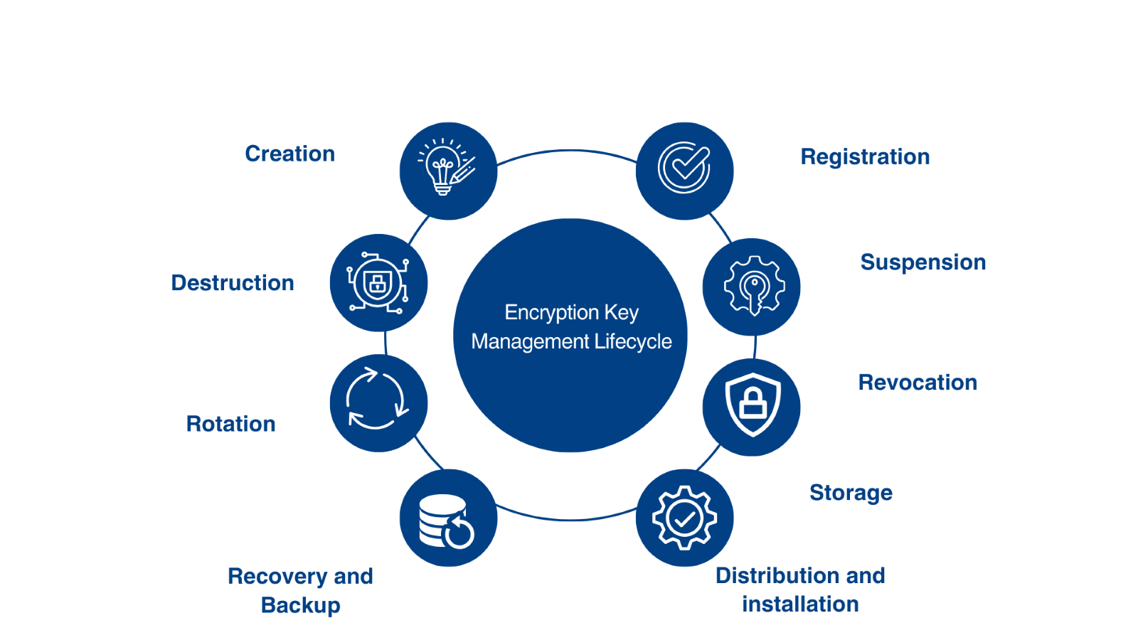
Protéger les données de titulaires de cartes stockées
Documentation de la gestion des clés de chiffrement :
Génération de clés robustes
Distribution sécurisée
Stockage sécurisée
Changement périodique ou à la suite d'une compromission
Destruction des anciennes clés
‘Partage des connaissances’ et ‘double contrôle’ pour la gestion manuelle
Prévention de la substitution de clés
Les responsables sur les clés doivent signer un formulaire d’engagement de responsabilité
Fournisseurs de service
Maintenir une description documentée de l’architecture cryptographique (algorithmes, protocoles et clés de chiffrement utilisés pour protéger les données des porteurs de cartes).

Slide 69
Exigence 4

Slide 70

Chiffrer la transmission des données des titulaires de cartes sur les réseaux publics ouverts
Chiffrer la transmission des données bancaire sensibles sur les réseaux ouverts publics :
Les réseaux ouverts publics incluent internet, les réseaux Wifi, GSM, GPRS et la communication satellite, ils n’incluent pas les réseaux MPLS ni RTC (Dial-up)
Utiliser des algorithmes de chiffrement robustes (AES par exemple) et des protocoles sécurisés (IPSEC, TLS 1.2)
Ne jamais transmettre le PAN en clair par un canal de messagerie non-sécurisé (SMS, e-mail, Chat, etc.)
Mettre en œuvre un chiffrement robuste pour l'authentification et la transmission :
S'assurer que les réseaux sans fil qui transmettent les données des titulaires de cartes ou qui sont connectés au CDE, utilisent les meilleures pratiques de l'industrie pour le chiffrement :
Exemple de chiffrement faible : WEP, SSL, etc.
Chiffrement recommandé : WPA2, IPSEC ou TLS 1.2

Slide 71
Chiffrer la transmission des données des titulaires de cartes sur les réseaux publics ouverts
De nouvelles exigences ont été ajoutées pour refléter l'accent mis sur la "cryptographie forte " pour protéger les transmissions de données des titulaires de cartes, cela concerne notamment :
La règle 4.1.2 qui a été ajoutée comme nouvelle exigence pour les rôles et les responsabilités. En effet, les rôles et les responsabilités pour l'exécution des activités de l’exigence 4 doivent être documentés, attribués et compris.
La règle 4.2.1.1 qui a été ajoutée en tant que nouvelle exigence stipule qu'un inventaire des clés et des certificats de confiance de l'entité utilisés pour protéger le PAN pendant la transmission est maintenu.
L'inventaire des clés de confiance permet à l'entité d'assurer le suivi des algorithmes, des protocoles, de la robustesse des clés, des dépositaires de clés et des dates d'expiration des clés.
L'entité peut ainsi réagir rapidement aux vulnérabilités découvertes dans les logiciels de chiffrement, les certificats et les algorithmes cryptographiques.

Slide 72
Exigence 5

Slide 73

Protéger tous les systèmes et réseaux contre les logiciels malveillants
L’exigence 5 remplace le terme "anti-virus" par "anti-malware" dans l'ensemble du texte afin de prendre en charge une gamme plus large de technologies utilisées pour atteindre les objectifs de sécurité traditionnellement atteints par les logiciels antivirus.
Déployer des anti-malwares sur tous les systèmes régulièrement affectés par des logiciels malveillants :
Exception : les ordinateurs de moyenne gamme (tels que AS/400) et les systèmes similaires, AIX.
Contrôle compensatoire : évaluations régulières.
S’assurer que les anti-malwares sont configurés pour détecter et supprimer : les malwares, les virus, les spywares, les adwares
S’assurer que les anti-malwares et les systèmes de gestion associés :
Sont actifs et à jour
Ne peuvent pas être désactivés par n’importe qui
Génèrent des logs

Slide 74
Protéger tous les systèmes et réseaux contre les logiciels malveillants
De nouvelles exigences ont été ajoutées pour refléter l'accent mis sur la protection de tous les systèmes et réseaux contre les logiciels malveillants :
La règle 5.1.2 a été ajoutée comme nouvelle exigence pour les rôles et les responsabilités. En effet, les rôles et les responsabilités pour l'exécution des activités de l’exigence 5 doivent être documentés, attribués et compris.
La règle 5.2.3.1 a été ajoutée en tant que nouvelle exigence pour définir la fréquence :
Des évaluations périodiques des composants du système qui ne présentent pas de risque de malware dans l’analyse de risque ciblée (« targeted risk analysis ») de l’organisme.
Des recherches périodiques de logiciels malveillants dans l’analyse de risque ciblée de l’organisme.

Slide 75
Protéger tous les systèmes et réseaux contre les logiciels malveillants
La règle 5.3.3 a été ajoutée comme nouvelle exigence. Elle exige en effet que pour les supports amovibles, la solution anti-malware respecte les éléments suivants :
Effectue des analyses automatiques lorsque le support est inséré, connecté ou monté logiquement, OU
Effectue une analyse comportementale continue des systèmes ou des processus lorsque le support est inséré, connecté ou monté de manière logique.
La règle 5.4.1 a été ajoutée comme nouvelle exigence, pour adresser les nouvelles menaces relatives aux attaques via le phishing. De ce fait, des processus et des mécanismes automatisés sont en place pour détecter et protéger le personnel contre les attaques de phishing.
Note : Ces exigences sont de bonnes pratiques jusqu’au 31 Mars 2025.

Slide 76
Exigence 6

Slide 77


Développer et gérer des systèmes et des applications sécurisées
Gestion des vulnérabilités, des correctifs de sécurité et des changements :
Établir un processus pour contrôler efficacement la présence des vulnérabilités nouvellement identifiées
S’assurer que tous les logiciels et les composants de système sont protégés des vulnérabilités connues en installant les correctifs dans le mois qui suit leur publication
Suivre les procédures de gestion du changement pour tous les systèmes et logiciels :
Documentation de l’impact
Documentation du changement approuvée par les parties autorisées
Test de fonctionnalité impliquant le changement
Documentation des procédures de retour en arrière.
Contrôles et tests du développement applicatif :
Développer les applications en se basant sur les meilleures pratiques du secteur (par exemple, OWASP Guide, SANS CWE Top 25, CERT Secure Coding)
Intégrer la sécurité au cycle de vie de la conception d’un logiciel (SDLC)
Réaliser des tests avant déploiement (correctifs de sécurité, revue de code, vérification de la sécurité du code)

Slide 78

Développer et gérer des systèmes et des applications sécurisées
Séparation des environnements de test et de production :
Séparer les environnements de test et de production
Ne pas utiliser de PAN de production (« live PAN ») pour les tests
Former les développeurs au moins une fois par an pour perfectionner leurs techniques de codage sécurisé afin qu’ils sachent notamment comment éviter les vulnérabilités de codage courantes
Contrôles des applications web destinées au public :
Protection des applications web destinées au public par l'une des méthodes suivantes :
Mise en place d’une solution WAF
Revue à l’aide d’outils automatiques ou manuels, au moins une fois par an et après toute modification

Slide 79
Développer et gérer des systèmes et des applications sécurisées
La règle 6.1.2 a été ajoutée comme nouvelle exigence pour les rôles et les responsabilités. En effet, les rôles et les responsabilités pour l'exécution des activités de l’exigence 6 doivent être documentés, attribués et compris.
La règle 6.3.2 a été ajoutée en tant que nouvelle exigence pour maintenir un inventaire des logiciels personnalisés et des applications tierces afin de faciliter la gestion des correctifs et des vulnérabilités. Par ailleurs, l'inventaire d'une entité doit couvrir tous les composants et dépendances des logiciels de paiement, y compris les plateformes ou environnements d'exécution pris en charge, les bibliothèques tierces, les services et autres fonctionnalités requises.
Note : Ces exigences sont de bonnes pratiques jusqu’au 31 Mars 2025.

Slide 80
Développer et gérer des systèmes et des applications sécurisées
La règle 6.4.2 a été ajoutée comme nouvelle exigence pour le déploiement d'une solution technique automatisée pour les applications web qui détecte et empêche en continu les attaques basées sur le web :
La solution est installée devant les applications web et elle est configurée pour détecter et prévenir les attaques basées sur le web
Elle fonctionne activement et est régulièrement mise à jour
Elle génère des journaux d'audit
Elle est configurée pour bloquer les attaques basées sur le web ou pour générer une alerte qui fait l'objet d'une investigation immédiate.
Note : Cette exigence est bonne pratique jusqu’au 31 Mars 2025 et elle remplacera l’exigence 6.4.1 dès que sa date d'entrée en vigueur est atteinte.

Slide 81
Développer et gérer des systèmes et des applications sécurisées
La règle 6.4.3 a été ajoutée comme nouvelle exigence pour la gestion de tous les scripts de pages de paiement qui sont chargés et exécutés dans le navigateur du consommateur. De ce fait, tous les scripts sont gérés comme suit :
Une méthode est mise en œuvre pour confirmer que chaque script est autorisé
Une méthode est mise en œuvre pour assurer l'intégrité de chaque script
Un inventaire de tous les scripts est tenu à jour avec une justification écrite de la nécessité de chaque script.
Note : Cette exigence est bonne pratique jusqu’au 31 Mars 2025.
Note : Cette exigence n’est pas applicable à PUSH.

Slide 82
Exigence 7

Slide 83
Restreindre l’accès aux données des titulaires de cartes en fonction du besoin professionnel d'en connaître
Restreindre l’accès aux données bancaires aux seules personnes qui en ont besoin :
Définir les besoins d'accès pour chaque rôle
Restreindre l'accès aux IDs privilégiés au minimum de privilèges nécessaires à l'exercice des responsabilités professionnelles (principe du « least privilege »)
Attribuer l'accès en fonction de la classification et de la fonction du personnel individuel
Exiger l'approbation documentée des parties autorisées spécifiant les privilèges requis
Note : Un rôle doit donc être identifié et l’accès doit être donné à ce rôle et non à la personne.

Slide 84
Restreindre l’accès aux données des titulaires de cartes en fonction du besoin professionnel d'en connaître
La règle 7.1.2 a été ajoutée comme nouvelle exigence pour les rôles et les responsabilités. En effet, les rôles et les responsabilités pour l'exécution des activités de l’exigence 7 doivent être documentés, attribués et compris.
La règle 7.2.4 a été ajoutée comme nouvelle exigence pour la revue de tous les comptes d'utilisateurs et des privilèges d'accès connexes. Tous les comptes d'utilisateurs, y compris les comptes de tiers/fournisseurs, sont revus comme suit :
Au moins une fois tous les six mois
Pour s'assurer que les comptes d'utilisateurs et les accès restent appropriés en fonction du rôle et du besoin métier
Tout accès inapproprié est traité
La direction reconnaît que l'accès reste approprié
Note : Ces exigences sont de bonnes pratiques jusqu’au 31 Mars 2025.

Slide 85
Restreindre l’accès aux données des titulaires de cartes en fonction du besoin professionnel d'en connaître
La règle 7.2.5 a été ajoutée comme nouvelle exigence pour l'attribution et la gestion de tous les comptes d'application et système et des privilèges d'accès associés. Tous les comptes d'application et système sont attribués et gérés comme suit :
Sur la base du « least privilege » nécessaires à l'exploitation du système ou de l'application
L'accès est limité aux systèmes, applications ou processus qui requièrent spécifiquement leur utilisation
La règle 7.2.5.1 a été ajoutée en tant que nouvelle exigence pour la revue de tous les accès applicatifs et comptes systèmes et des privilèges d'accès associés. Tous les comptes applicatifs et comptes systèmes, sont revus comme suit :
Périodiquement (à la fréquence définie dans l'analyse de risque de l'entité)
L'accès à l'application/au système reste approprié à la fonction exercée
Tout accès inapproprié est traité
La direction reconnaît que l'accès reste approprié
Note : Ces exigences sont de bonnes pratiques jusqu’au 31 Mars 2025.

Slide 86
Exigence 8

Slide 87

Identifier les utilisateurs et authentifier l'accès aux composants du système
Utilisation d’ID unique pour chaque utilisateur :
Affecter à chaque utilisateur un ID unique avant toute autorisation d’accès à un composant du système
Contrôler toute modification, suppression ou ajout de l’ID unique
Révoquer immédiatement l’accès d’un collaborateur qui quitte la société
Supprimer/désactiver les comptes utilisateurs inactifs dans un délai de 90 jours
L'accès des tiers doit être activé uniquement pendant la période nécessaire, désactivé lorsqu'il n'est pas utilisé et surveillé lorsqu'il est utilisé
Limiter les tentatives d'accès répétées en verrouillant l'identifiant de l'utilisateur après six tentatives au maximum
Employer au moins une des méthodes suivantes pour authentifier tous les utilisateurs :
Quelque chose que vous connaissez, comme un mot de passe ou une phrase de passe.
Quelque chose que vous avez, comme un dispositif à jeton ou une carte à puce.
Quelque chose que vous êtes, tel qu'un élément biométrique.

Slide 88
Identifier les utilisateurs et authentifier l'accès aux composants du système
La politique de mot de passe doit être mise en œuvre comme suit sur tous les composants du système :
Exiger une longueur minimale d'au moins 12 caractères alphanumériques (cette exigence est une bonne pratique jusqu'au 31 mars 2025)
Changer les mots de passe/passphrases des utilisateurs au moins une fois tous les 90 jours
Respecter un historique de 4 mots de passe lors de la soumission d'un nouveau mot de passe
Définir les mots de passe pour la première utilisation et lors de la réinitialisation à une valeur unique pour chaque utilisateur et changer immédiatement après la première utilisation
Définir la durée du verrouillage à un minimum de 30 minutes ou jusqu'à ce qu'un administrateur n’active l’ID utilisateur
Verrouiller la session après une durée d’inactivité de plus de 15 minutes.

Slide 89
Identifier les utilisateurs et authentifier l'accès aux composants du système
Authentification à plusieurs facteurs :
Incorporer l’authentification multi facteurs (MFA) pour tous les accès non-console dans le CDE pour les membres du personnel dotés d’un accès administratif.
Utiliser une authentification multi facteurs pour tous les accès réseau à distance (utilisateur et administrateur, y compris l’accès des parties tierces dans un souci d’assistance ou de maintenance) provenant de l’extérieur du réseau de l’entité.
Par ailleurs :
La règle 8.1.2 a été ajoutée comme nouvelle exigence pour les rôles et les responsabilités. En effet, les rôles et les responsabilités pour l'exécution des activités de la condition 8 doivent être documentés, attribués et compris.
La règle 8.4.2 a été ajoutée comme une nouvelle exigence pour mettre en œuvre l'authentification multi facteurs (MFA) pour tous les accès au CDE.
Note : Ces exigences sont de bonnes pratiques jusqu’au 31 Mars 2025.

Slide 90
Identifier les utilisateurs et authentifier l'accès aux composants du système
La règle 8.6.2 a été ajoutée comme nouvelle exigence pour interdire la pratique de codage en dur ou « hard coded » pour les mots de passe/passphrases dans les fichiers ou les scripts pour toute application et tout compte système qui peut être utilisé pour une connexion interactive.
La règle 8.6.3 a été ajoutée en tant que nouvelle exigence pour la protection des mots de passes pour les comptes applicatifs et système contre les abus. De ce fait, les comptes sont protégés comme suit :
Les mots de passe sont modifiés périodiquement et en cas de suspicion ou de confirmation de compromission
Les mots de passe sont suffisamment complexes pour être adaptés à la fréquence de changement
Note : Ces exigences sont de bonnes pratiques jusqu’au 31 Mars 2025.

Slide 91
Exigence 9

Slide 92

Restreindre l’accès physique aux données des titulaires de cartes
Utiliser des contrôles d'entrée appropriés pour limiter et surveiller l'accès physique aux systèmes dans l'environnement des données des titulaires de cartes :
Utiliser des caméras vidéo, ou des mécanismes de contrôle d'accès (ou les deux) pour surveiller l'accès physique individuel aux zones sensibles :
Analyser les données recueillies et les corréler avec d'autres entrées. Conserver pendant au moins trois mois, sauf restriction légale contraire.
Mettre en place des contrôles physiques et/ou logiques pour restreindre l'accès aux prises de réseau accessibles au public
Restreindre l'accès physique aux points d'accès sans fil, aux passerelles, aux appareils portatifs, au matériel de réseau/communication et aux lignes de télécommunication.

Slide 93
Restreindre l’accès physique aux données des titulaires de cartes
Développer des procédures pour distinguer les visiteurs du personnel de l’organisme :
Les visiteurs doivent être préalablement autorisés avant d’accéder à des zones hébergeant des données de porteurs de carte
Donner aux visiteurs un badge (ou un autre moyen d’accès physique) qui expire et qui les identifie comme n’étant pas des collaborateurs
Demander aux visiteurs de rendre ce badge avant de quitter le bâtiment ou avant la date d’expiration
Garder une trace de l’activité des visiteurs (en mettant en place par exemple un registre des visites)
Conserver ces traces pendant au minimum 3 mois (sauf contrainte réglementaire)

Slide 94

Restreindre l’accès physique aux données des titulaires de cartes
Sécurité et contrôle des supports :
Stocker les données sauvegardées sur des supports amovibles dans des lieux sécurisés :
Idéalement : avoir un autre site de backup ou un site de stockage commercial
Revoir régulièrement le lieu du stockage, au moins une fois par an
Ranger en lieu sûr tous les documents papiers (ou sur supports électroniques) qui contiennent des données de porteurs de carte
Maintenir un contrôle strict sur la distribution interne ou externe de tout type de support, y compris les éléments suivants :
Classer les supports par sensibilité
Envoyer le support après approbation de son déplacement par courrier sécurisé ou autre méthode de livraison.

Slide 95
Restreindre l’accès physique aux données des titulaires de cartes
La règle 9.1.2 a été ajoutée comme nouvelle exigence pour les rôles et les responsabilités. En effet, les rôles et les responsabilités pour l'exécution des activités de l’exigence 9 doivent être documentés, attribués et compris.
La règle 9.5.1.2.1 a été ajoutée en tant que nouvelle exigence pour définir la fréquence de l’inspection périodique des dispositifs POI « Point of Sales » sur la base de l'analyse de risque de l'entité, ce qui signifie que la fréquence des inspections dépendra de facteurs tels que l'emplacement d'un dispositif et le niveau de supervision dudit dispositif.
Note : Ces exigences sont de bonnes pratiques jusqu’au 31 Mars 2025.

Slide 96
Exigence 10

Slide 97


Consigner et surveiller tous les accès aux composants du système et aux données des titulaires de cartes
Mettre en place des pistes d'audit automatisées pour tous les composants du système afin de reconstituer les événements suivants :
Tout accès aux données bancaires
Toute action exécutée par un utilisateur avec les droits d’administrateur
Tout accès ou modification des logs (dont l’initialisation)
Toute tentative d’accès
Toute modification des mécanismes d’identification et d’authentification
Toute création et suppression d’objets / d’éléments du système

Slide 98
Consigner et surveiller tous les accès aux composants du système et aux données des titulaires de cartes
Ces logs doivent contenir les informations suivantes au minimum :
Identification de l’utilisateur (son ID unique)
Type d’évènement (identification de l’action effectuée)
Date et heure
Succès ou échec de l’opération
Origine de l’évènement
Identification des données concernée, du système concerné ou de la ressource concernée
Objectif : Qui ? Quand ? Quoi ?

Slide 99

Consigner et surveiller tous les accès aux composants du système et aux données des titulaires de cartes
Synchroniser toutes les horloges des systèmes critiques (NTP) :
Protéger l’intégrité des paramètres de synchronisation
Restreindre l’accès aux paramètres de synchronisation aux individus ayant un besoin métier pour en disposer
Vérifier la fiabilité de la source externe pour la synchronisation
Conservation et revue des Logs :
Conserver l’historique des logs pendant une année au moins, en gardant immédiatement à disposition les journaux des trois derniers mois au moins
Observer quotidiennement les logs des systèmes de sécurité et des composants critiques

Slide 100
Consigner et surveiller tous les accès aux composants du système et aux données des titulaires de cartes
La règle 10.1.2 a été ajoutée comme nouvelle exigence pour les rôles et les responsabilités. En effet, les rôles et les responsabilités pour l'exécution des activités de l’exigence 10 doivent être documentés, attribués et compris.
La règle 10.4.1.1 a été ajoutée comme nouvelle exigence pour l'utilisation de mécanismes automatisés pour effectuer des revues des journaux d'audit.
En effet, les revues manuelles des journaux sont difficiles à réaliser, même pour un ou deux systèmes, en raison de la quantité de données de journaux générées. Cependant, l'utilisation d'outils de collecte, d'analyse et d'alerte des journaux automatisés (SIEM par exemple) peuvent faciliter le processus en identifiant les événements de journaux qui doivent être revus.
La règle 10.7.2 a été ajoutée en tant que nouvelle exigence pour toutes les entités de détecter, d'alerter et de traiter les défaillances des systèmes de contrôle de sécurité critiques. Les défaillances typiques comprennent un système qui ne remplit plus sa fonction de sécurité ou qui ne fonctionne pas de la manière prévue, par exemple, un pare-feu qui efface ses règles ou se déconnecte.
Note : Ces exigences sont de bonnes pratiques jusqu’au 31 Mars 2025.

Slide 101
Exigence 11

Slide 102
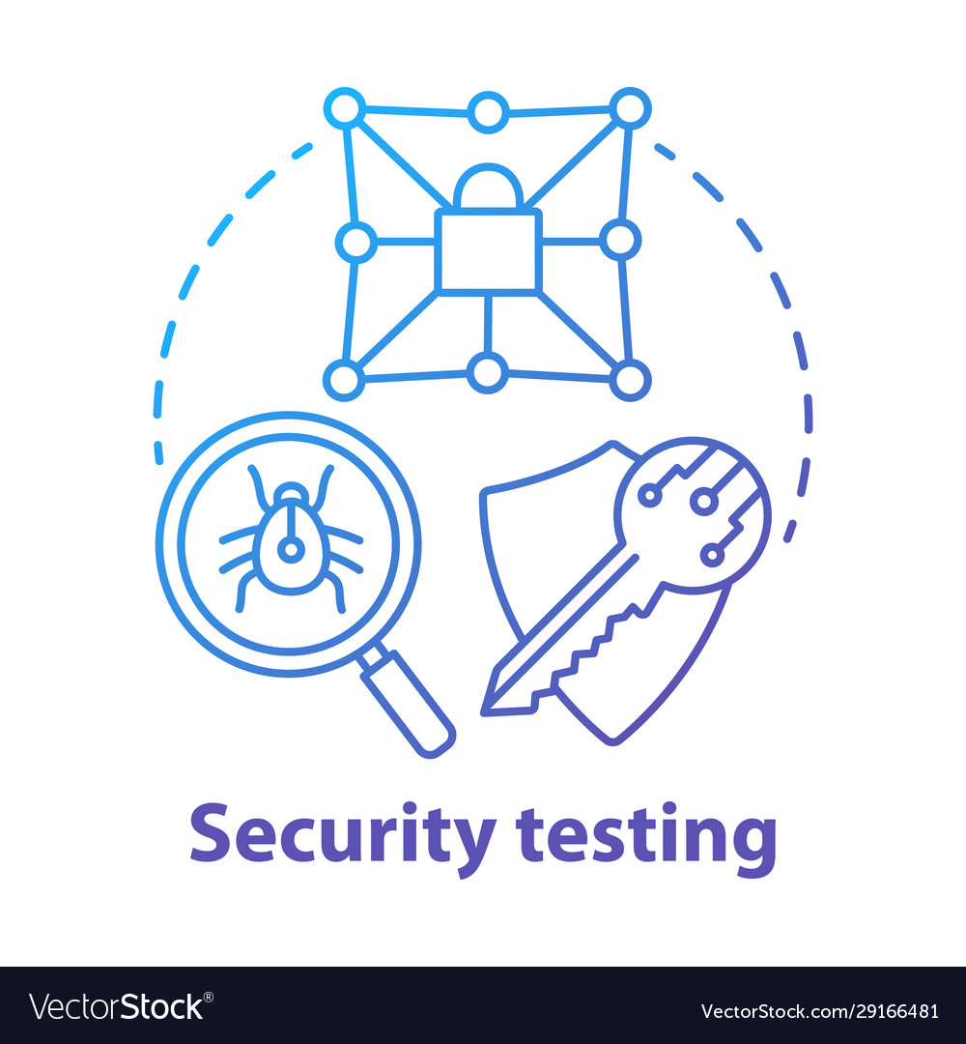
Tester régulièrement les réseaux et les systèmes de sécurité
Scans de vulnérabilités et tests d’intrusions :
Tester la présence de points d’accès sans-fil trimestriellement
Scan des vulnérabilités interne, au moins chaque trimestre :
Scan externe à réaliser avec un outil ASV (Approved Scanning Vendor) à une fréquence trimestrielle
Tests d’intrusions une fois par an :
Réseaux internes et externes
Après tout changement significatif des applicatifs ou des systèmes
Confirmer l’efficacité des mécanismes d’isolation de l’environnement des données de porteurs de carte
Pour les fournisseurs de services:
Effectuer ces tests sur les contrôles de segmentation, au moins chaque semestre, et à la suite de tout changement de ces contrôles

Slide 103

Tester régulièrement les réseaux et les systèmes de sécurité
IDS et contrôle d’intégrité :
Utiliser des IDS / IPS :
Network-IPS et Host-IDS
Alerte du personnel en cas de détection d’un incident de sécurité
Maintenir à jour les bases de signatures
Contrôler l’intégrité des fichiers :
Applicable pour les exécutables, fichiers de configuration, fichiers de logs et fichiers critiques
Une fréquence de comparaison des fichiers au minimum hebdomadaire
Mise en œuvre d’un processus pour répondre à n’importe quelle alerte générée par les mécanismes de détection des changements

Slide 104
Tester régulièrement les réseaux et les systèmes de sécurité
La règle 11.1.2 a été ajoutée comme nouvelle exigence pour les rôles et les responsabilités. En effet, les rôles et les responsabilités pour l'exécution des activités de l’exigence 11 doivent être documentés, attribués et compris.
La règle 11.3.1.1 a été ajoutée comme nouvelle exigence de gestion de toutes les autres vulnérabilités applicables (celles qui ne sont pas classées comme à haut risque ou critiques) découvertes lors des scans des vulnérabilités internes, car toutes les vulnérabilités, quelle que soit leur criticité, constituent un vecteur d'attaque potentiel et doivent donc être traitées périodiquement.
La règle 11.3.1.2 a été ajoutée en tant que nouvelle exigence pour effectuer des scans des vulnérabilités internes via un scan authentifié, cela peut être réalisé selon la démarche suivante :
Les systèmes qui ne sont pas en mesure d'accepter les informations d'identification pour le scan authentifié sont documentés
Des privilèges suffisants sont utilisés pour les systèmes qui acceptent les informations d'identification pour réaliser les scans des vulnérabilités internes.

Slide 105
Tester régulièrement les réseaux et les systèmes de sécurité
La règle 11.6.1 a été ajoutée en tant que nouvelle exigence pour déployer un mécanisme de détection des modifications et des altérations afin de signaler les modifications non autorisées des en-têtes HTTP et du contenu des pages de paiement telles qu'elles sont reçues par le navigateur du consommateur.
En comparant la version actuelle de l'en-tête HTTP et le contenu actif des pages de paiement, tels qu'ils sont reçus par le navigateur du consommateur, il est possible de détecter les modifications non autorisées qui peuvent indiquer une attaque par Skimming.
Note : Cette exigence est bonne pratique jusqu’au 31 Mars 2025.
Note : Cette exigence n’est pas applicable à PUSH.

Slide 106
Exigence 12

Slide 107

Soutenir la sécurité de l'information par des politiques et des programmes organisationnels
Politique de Sécurité :
Écrire, diffuser et mettre à jour une politique de sécurité adressant :
L’ensemble des mesures de sécurité à mettre en place afin de protéger les ressources les plus précieuses
La revue et la mise à jour annuelle de la politique de sécurité même
Analyse de risques :
L’objectif est d’identifier les menaces et les vulnérabilités pouvant avoir un impact négatif sur l'activité de l'organisation
Évaluation au moins une fois par an

Slide 108
Soutenir la sécurité de l'information par des politiques et des programmes organisationnels
Programme de sensibilisation à la sécurité :
Développer un programme de sensibilisation :
Pour tous les employés
Traiter l’importance de la sécurité des informations bancaires des porteurs de carte
Sensibiliser tous les nouveaux collaborateurs (au moins une fois par an)
Utilisation de lettres, affichages, réunions
Exiger que le personnel reconnaisse au moins une fois par an avoir lu et compris les procédures et la politique de sécurité

Slide 109
Soutenir la sécurité de l'information par des politiques et des programmes organisationnels
« Screening » / « Background Checks » des recrues :
Passer au crible tous les futurs employés amenés à manipuler de grandes quantités de PAN
Seulement recommandé pour le personnel dont l’embauche potentielle concerne des postes sensibles
Background checks (exemples) :
Emplois précédents : enquête
Renseignements de solvabilité
Casier judiciaire : fraude à la carte

Slide 110
Soutenir la sécurité de l'information par des politiques et des programmes organisationnels
Données partagées avec des tiers :
Maintenir et mettre en œuvre des politiques et des procédures de gestion des prestataires de services avec lesquels les données de titulaires de carte sont partagées, ou qui pourraient affecter la sécurité de ces données :
Conserver une liste des prestataires de services, y compris une description des services fournis
Définir clairement le processus de sélection des prestataires de services (avec des contrôles préalables à l’engagement )
Maintenir un programme de contrôle de la conformité des prestataires de services à la norme PCI DSS au moins une fois par an
Maintenir les informations concernant les conditions de la norme PCI DSS qui sont gérées par chaque prestataire de service et celles qui sont gérées par l’organisation

Slide 111
Soutenir la sécurité de l'information par des politiques et des programmes organisationnels
La règle 12.3.1 a été ajoutée en tant que nouvelle exigence visant à effectuer une analyse des risques ciblée pour toute exigence PCI DSS qui offre une certaine flexibilité quant à la fréquence de contrôle.
La règle 12.3.2 a été ajoutée en tant que nouvelle exigence pour les entités utilisant une approche personnalisée afin de réaliser une analyse des risques ciblée pour chaque exigence PCI DSS à laquelle l'entité répond avec l'approche personnalisée.
Note : L’utilisation de l'approche personnalisée pour répondre à une exigence PCI DSS permet aux entités de définir les contrôles utilisés pour répondre à l'objectif de l'approche personnalisée d'une exigence donnée d'une manière qui ne suit pas strictement l'exigence définie. Ces contrôles sont censés au moins atteindre ou dépasser la sécurité fournie par l'exigence définie et nécessitent une documentation approfondie de la part de l'entité utilisant l'approche personnalisée.

Slide 112
Soutenir la sécurité de l'information par des politiques et des programmes organisationnels
La règle 12.3.4 a été ajoutée en tant que nouvelle exigence visant à examiner les technologies matérielles et logicielles utilisées au moins une fois par an, en incluant les éléments suivants :
Analyse que les technologies continuent à recevoir les correctifs de sécurité des fournisseurs
Analyse que les technologies continuent à soutenir (et n'empêchent pas) la conformité de l'entité à la norme PCI DSS
Documentation de toutes les annonces ou tendances du secteur liées à une technologie, par exemple lorsqu’un fournisseur a annoncé des plans de « end of life" pour une technologie
Documentation d'un plan, approuvé par la direction générale, pour remédier aux technologies obsolètes, y compris celles pour lesquelles les fournisseurs ont annoncé des plans de « end of life »
La règle 12.5.2 a été ajoutée comme nouvelle exigence de documenter et de confirmer le périmètre d'application de la norme PCI DSS au moins tous les 12 mois et en cas de changement significatif de l'environnement, car cette validation fréquente du périmètre permet de s'assurer que le champ d'application de la norme PCI DSS reste à jour et aligné sur les objectifs métiers changeants, et donc que les contrôles de sécurité protègent tous les composants appropriés du système.

Slide 113
Soutenir la sécurité de l'information par des politiques et des programmes organisationnels
La règle 12.6.3.1 a été ajoutée comme nouvelle exigence pour inclure la sensibilisation aux menaces et aux vulnérabilités qui pourraient avoir un impact sur la sécurité du CDE, y compris mais sans s'y limiter :
L'hameçonnage « Phishing » et les attaques connexes
L'ingénierie sociale
La règle 12.10.4.1 a été ajoutée comme nouvelle exigence de réaliser une analyse de risque ciblée pour définir la fréquence de la formation périodique du personnel en charge de la réponse aux incidents :
En effet, l'environnement et le plan de réponse aux incidents de chaque entité sont différents et l'approche dépendra d'un certain nombre de facteurs, y compris la taille et la complexité de l'entité, le degré de changement dans l'environnement, la taille de l'équipe de réponse aux incidents et la rotation du personnel.
La réalisation d'une analyse des risques permettra à l'entité de déterminer la fréquence optimale de formation du personnel exerçant des responsabilités en matière de réponse aux incidents.

Slide 114
5. Ressources
[Slide 28] – Skimming : lien
[Slide 36] – Vishing : lien
[Slide 47] – Piratage des cartes NFC : lien

Slide 115

MERCI !

